Slide 1
“Jaunaudžu kopšanas darbu kontroles automatizēta bezpilota gaisa kuģu sistēma”
LAD projekta numurs: 23-00-A01612-000005
RTU pētnieks
Jēkabs Jaunslavietis
2024

Slide 2
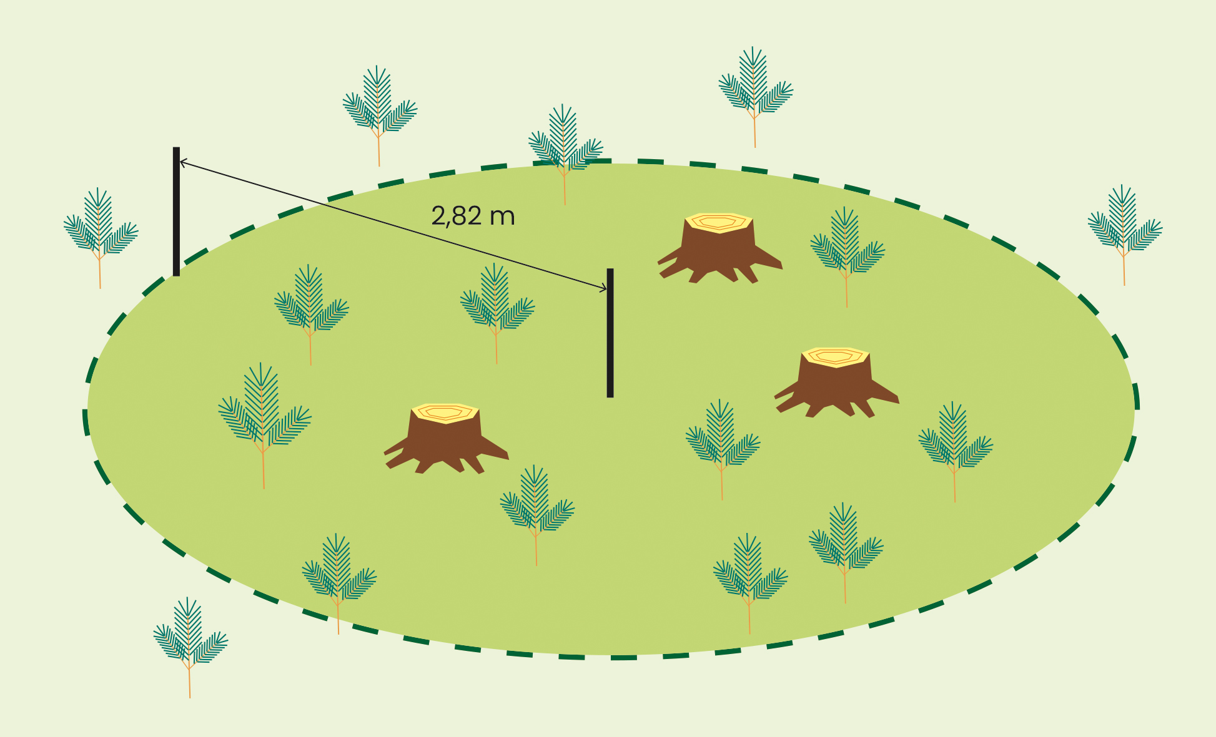
Agrotehniskās kopšanas darbu novērtējums
Parauglaukumu metode - klasiskā pieeja:
nevar nomērīt visu jaunaudzi
jaunaudze var nebūt viendabīga
balstās uz pieņēmumiem
https://www.lvm.lv/sabiedribai/atputa/olimpiskie-pargajieni/atjauno

Slide 3
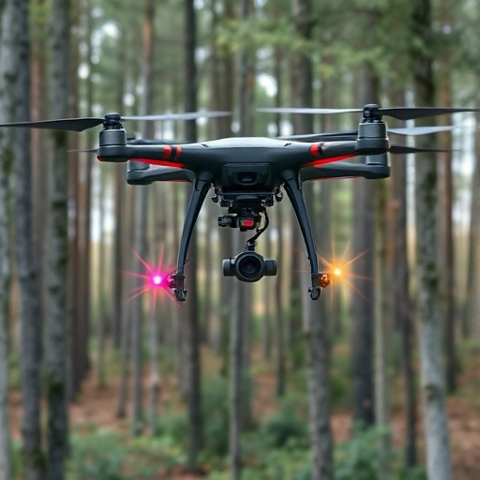
Projekta mērķis
Izstrādāt automatizētu bezpilota gaisa kuģu (BGK) tehnoloģiju jaunaudžu agrotehniskās kopšanas darbu kontrolei

Slide 4
Projekta partneri
Izstrādā kociņu atpazīšanas programmatūru
Rīgas Tehniskā universitāte
Latvijas Valsts mežzinātnes institūts “Silava”
Nodrošina jaunās tehnoloģijas validāciju
SIA “Rīgas meži”
SIA “Sodra Latvia”
SIA “Mana Mežs”
MPKS “Mežsaimnieks”
Nodrošina jaunaudžu pieejamību, ekspertu zināšanas

Slide 5
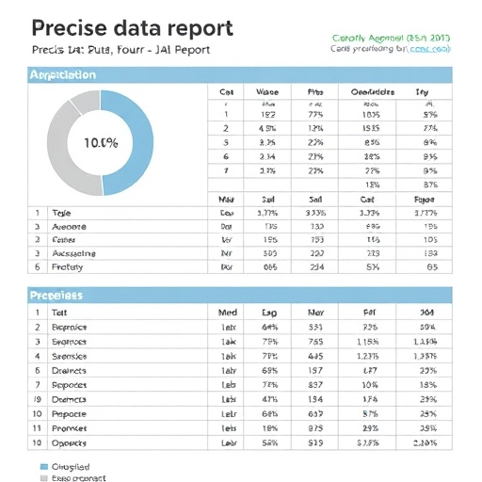
Ieguvumi meža īpašniekiem un apsaimniekotājiem
Precīza informāciju par koku skaitu jaunaudzē
Novērtēt agrotehniskās kopšanas darbu kvalitāti
Precīzi plānot jaunaudzes atjaunošanu
Noteikt koku atrašanās vietas jaunaudzē

Slide 6
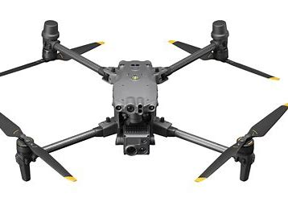
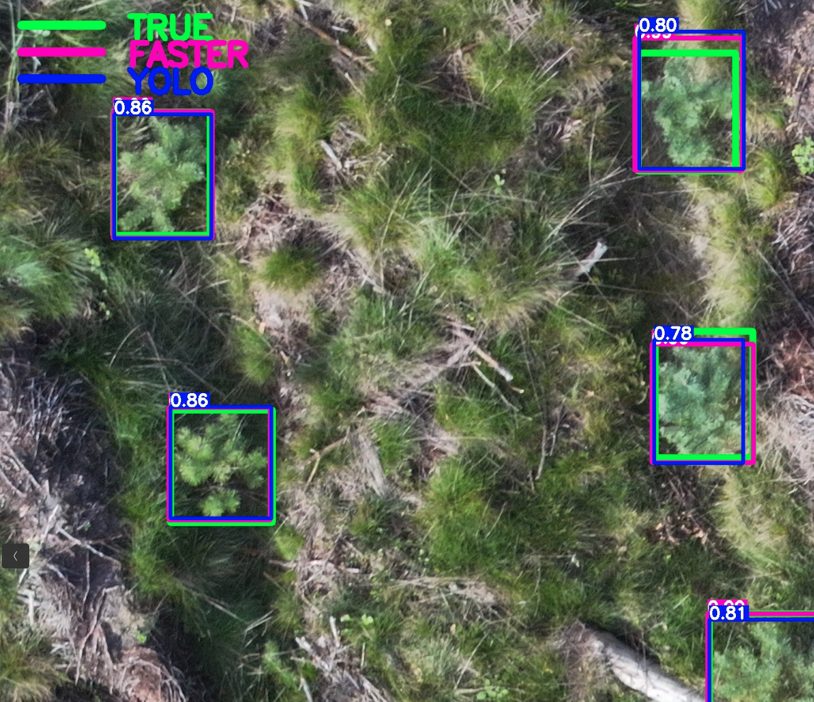
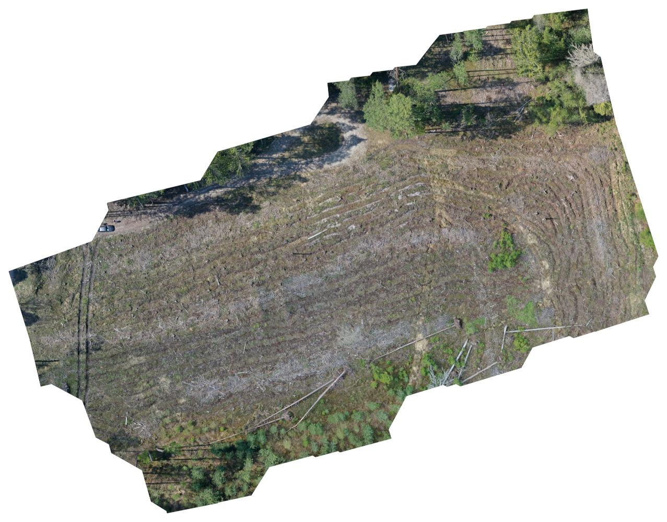
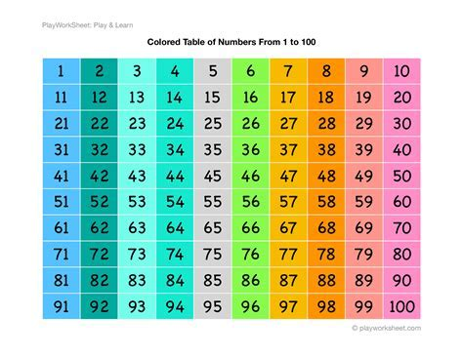
Tehnoloģijas pielietošanas soļi
Jaunaudzes izvēle
BGK (drona) pilotēšana un kartēšana
datu sagatavošana
Rezultātu attēlošana
Automātiska kociņu detektēšana
Attēlu
sapludināšana

Slide 7
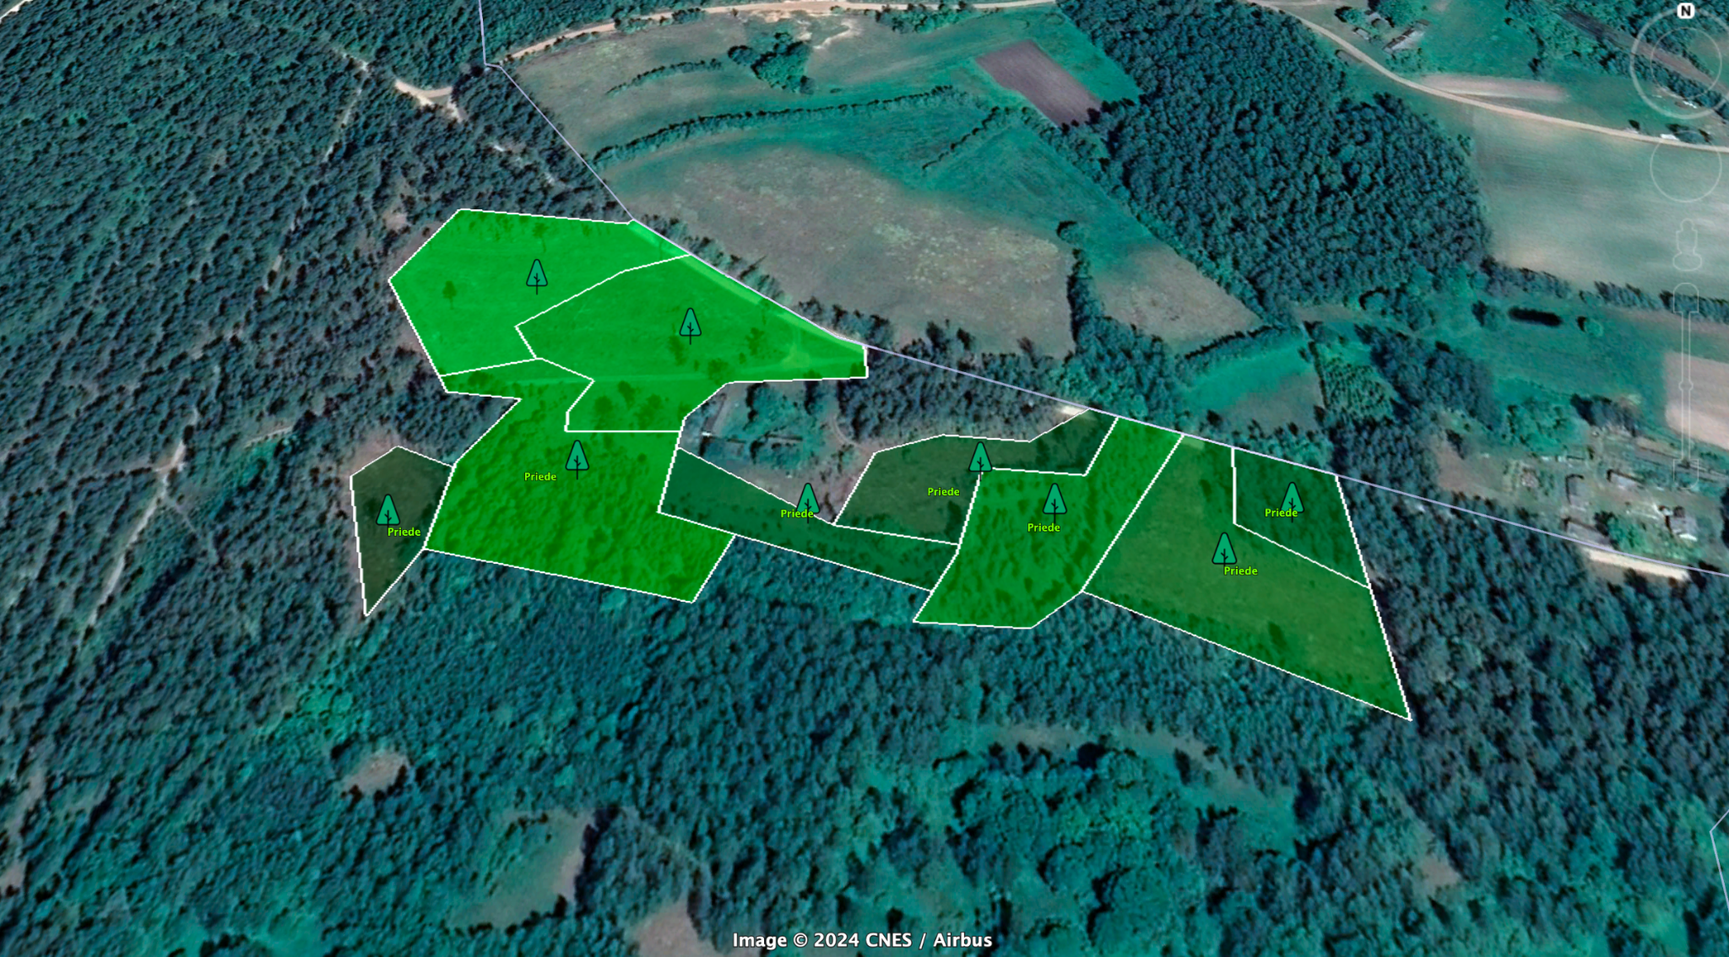
Mežu nogabalu vizualizācija
https://earth.google.com/web/

Slide 8
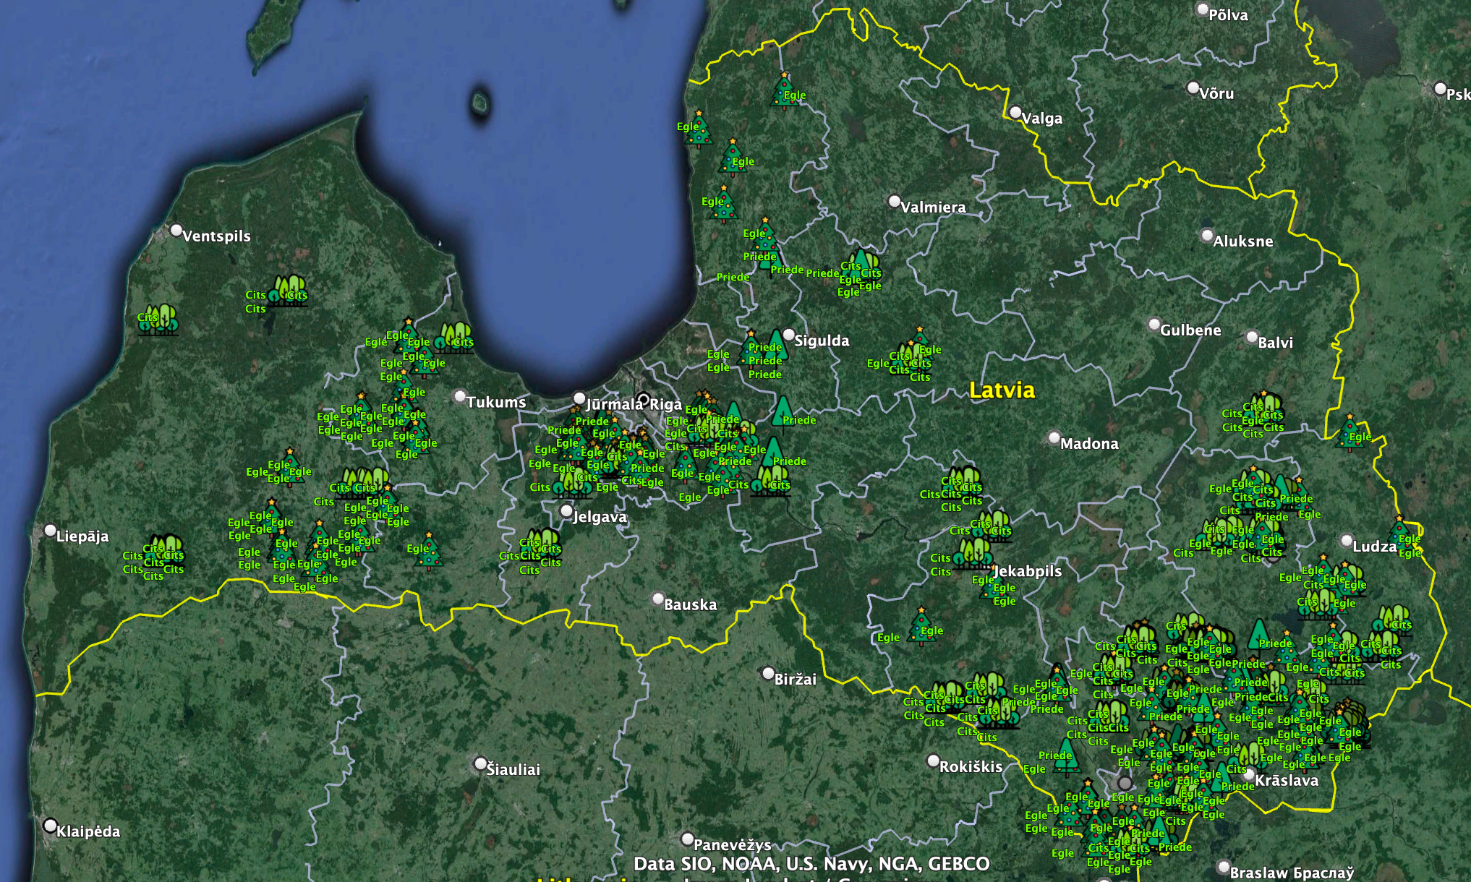
https://earth.google.com/web/

Slide 9
Filmēšana un kartēšana
Drona attēli
Apvienotais attēls

Slide 10
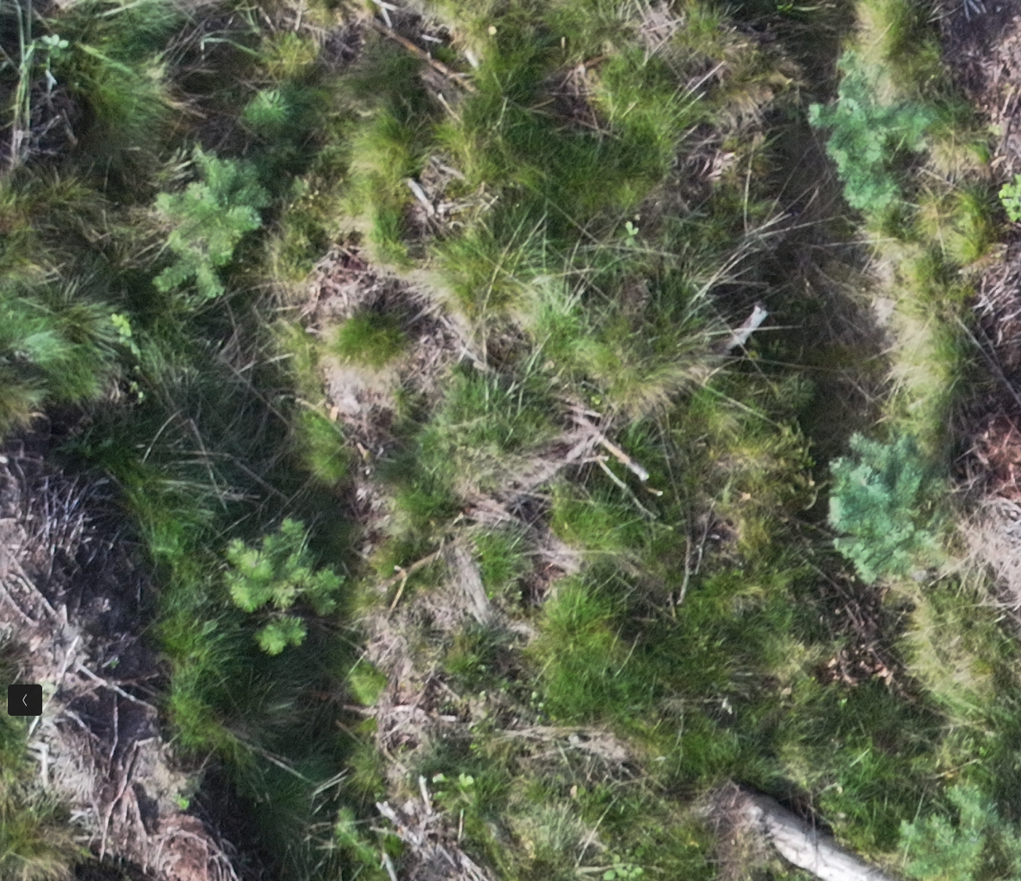
Mākslīgā intelekta darba rezultāti

Slide 11
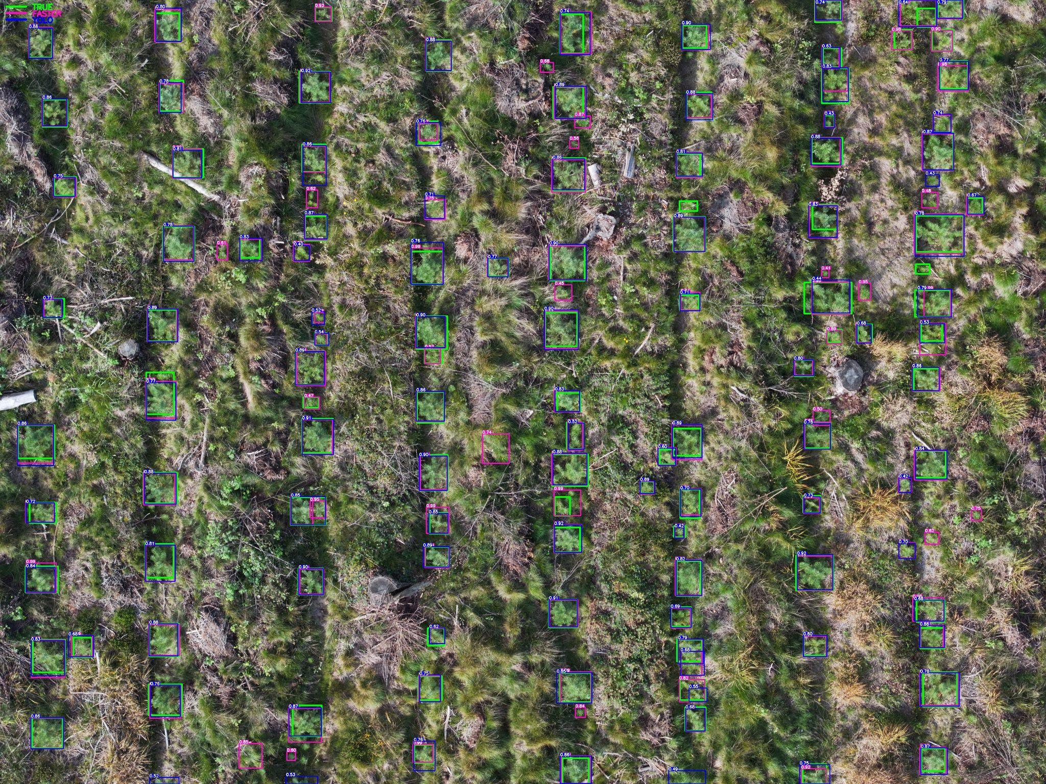

Slide 13
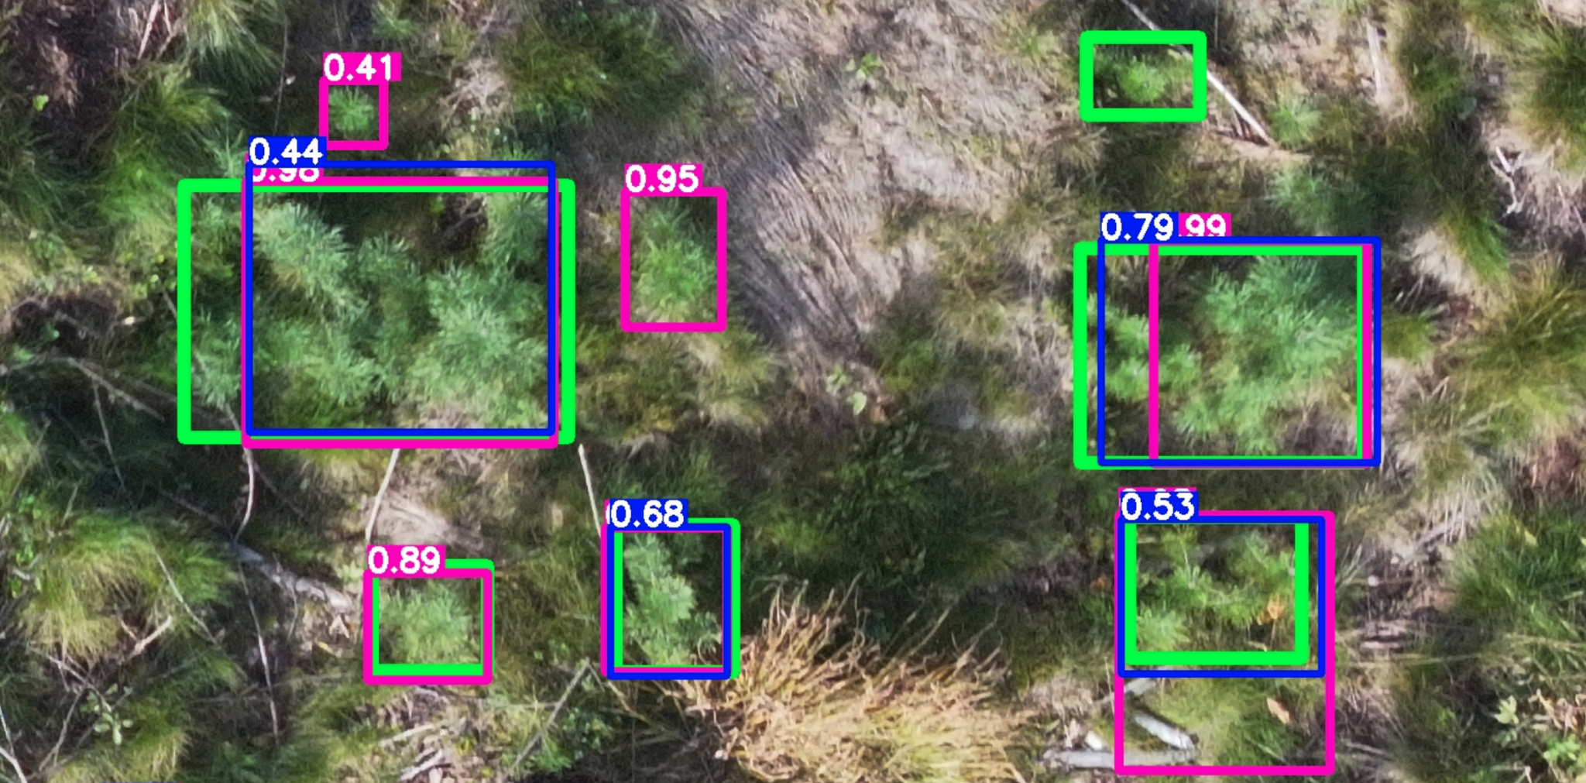

Slide 14
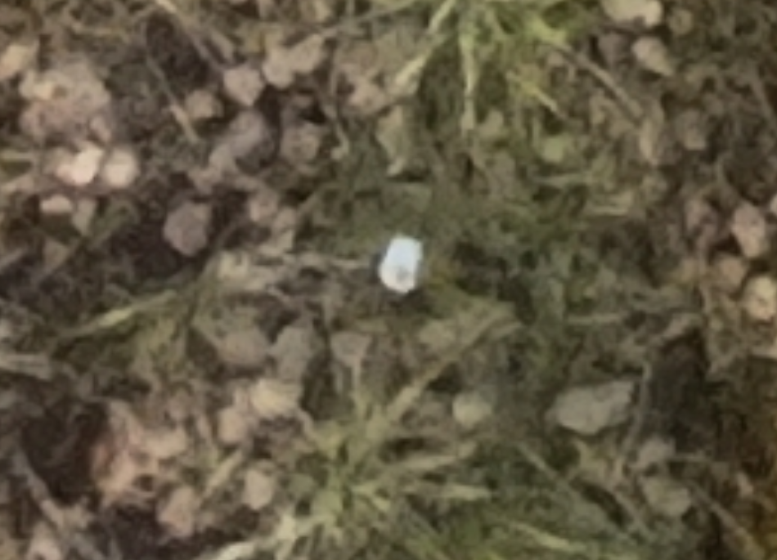
Izaicinājumi
Drona autonoma pilotēšana
Attēlu kvalitāte dažādiem droniem ir atšķirīga
Nogabalu dažādība

Slide 15
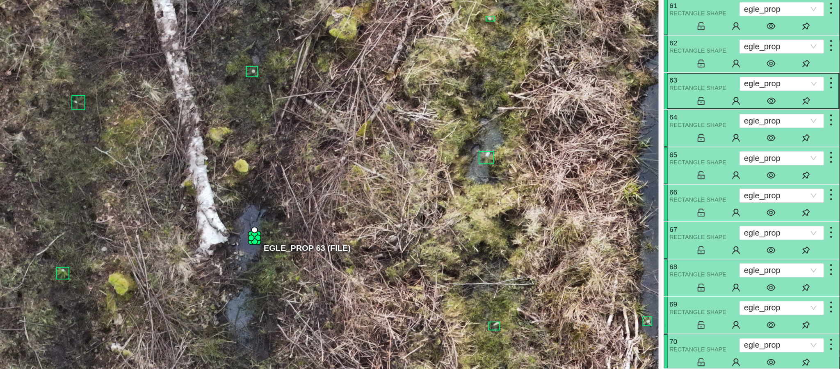
Datu sagatavošana MI modeļu apmācībai

Slide 16
Paldies par uzmanību!
Kontaktinformācija
Mg. sc. ing. Jēkabs Jaunslavietis (pētnieks)
jekabs.jaunslavietis@rtu.lv
+371 25147708
Dr. sc. ing. Andrejs Zujevs (projekta vadītājs)
andrejs.zujevs@rtu.lv

